Slide 1
«Что изменилось?»

Slide 2
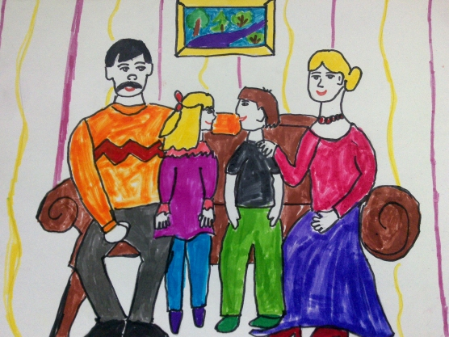
Семья вместе и душа на месте

Slide 4
Поиграем?!

Slide 5
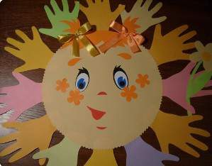
МОЯ СЕМЬЯ…

